Slide 1
PRD-2018
基于项目的案例学习系统需求规格说明
BY-G01

Slide 2
目录：
1.愿景与范围
2.用例
3.UML描述
4.测试用例和用户手册
5. 参考资料
6.分工及绩效
BY-G01

Slide 3
愿景与范围

Slide 4
愿景与范围文档
业务目标

Slide 5
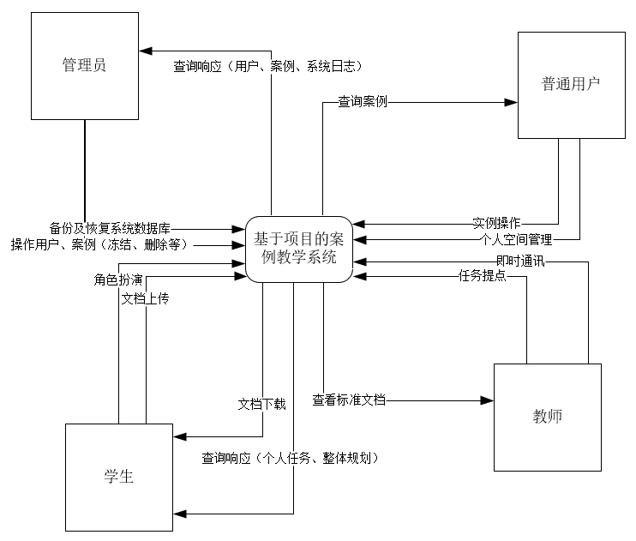
愿景与范围文档
上下文图

Slide 6
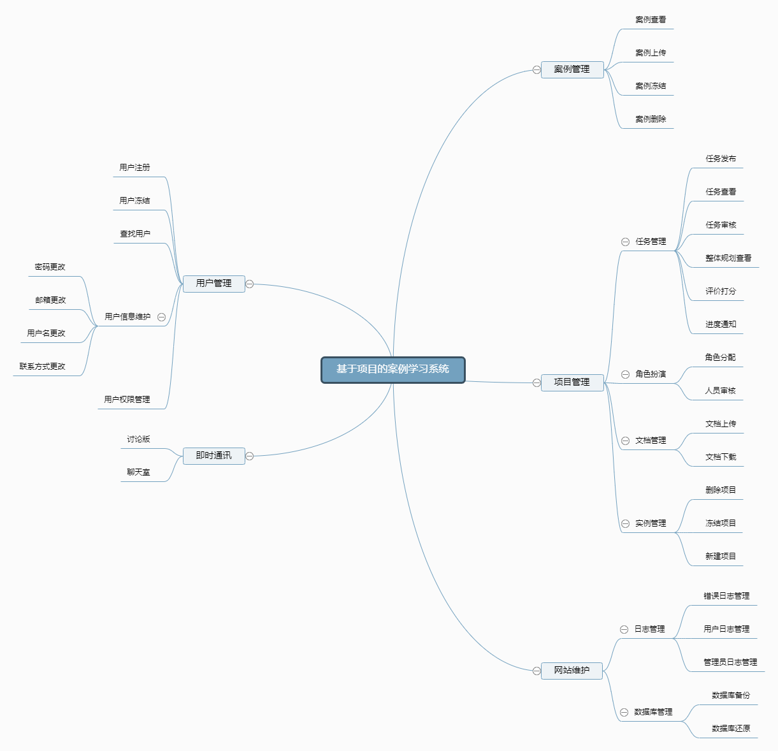
愿景与范围文档
特性数

Slide 7
愿景与范围文档
特性数

Slide 8
愿景与范围文档
项目优先级
功能优先级
质量优先级
进度优先级
成本优先级
人员优先级

Slide 9
用例

Slide 10
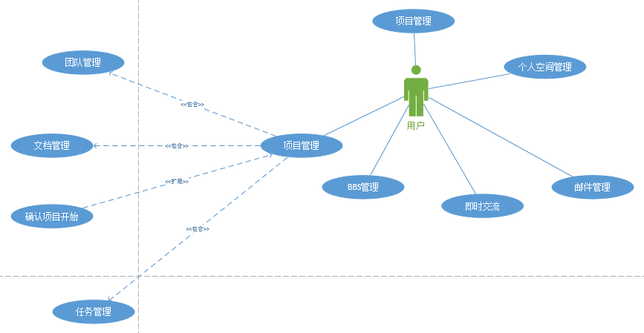
用户

Slide 11
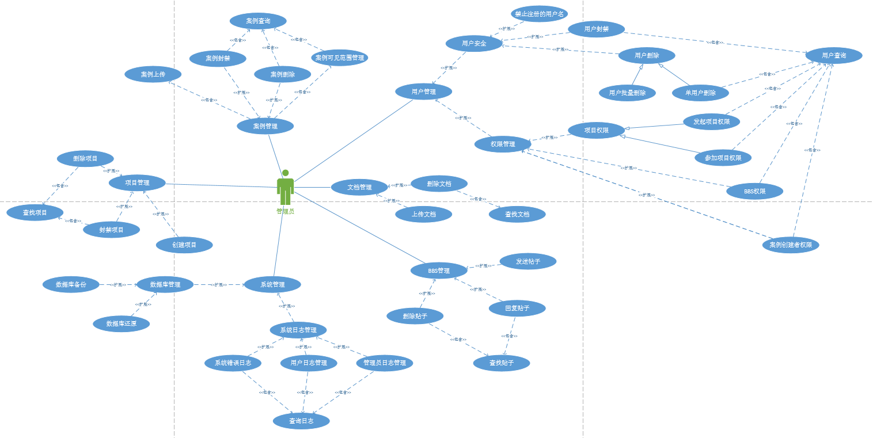
管理员

Slide 12
管理员

Slide 13
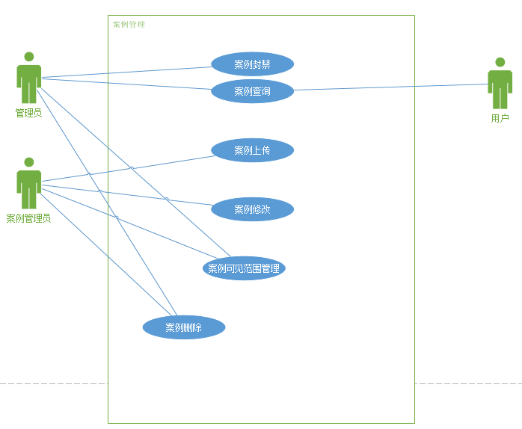
案例管理

Slide 14
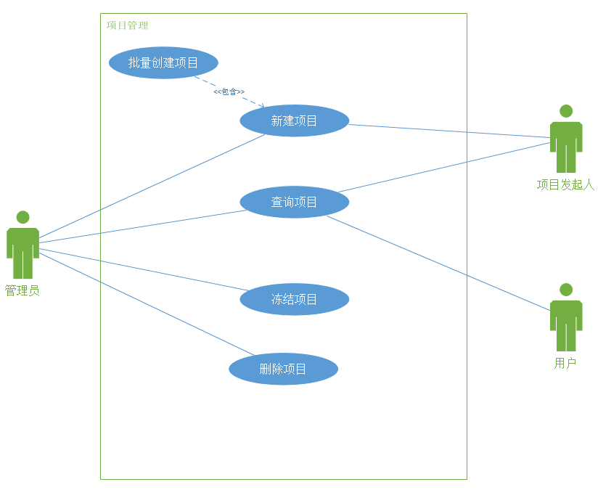
项目管理

Slide 15
主要操作者： | 游客 | 次要操作者： | 管理员
描述： | 游客注册为网站用户。
触发器： | 游客注册或管理员添加用户
前置条件： | PRE-1：网站中不存在该用户
后置条件： | POST-1：学生用户注册成功，注册教师和案例管理员用户需要等待管理员审核。
一般性流程： | 用户打开注册页面 输入必要信息（用户名，密码） 上传用户信息 系统校验 注册成功或等待审核
选择性流程：
异常： | 用户关键信息重复（手机号，邮箱） 用户输入参数不完整 用户输入参数不合法
优先级： | 高
使用频率： | 高
业务规则：
其他信息：
假设：
用例场景说明
游客

Slide 16
ID和名称： | UC-3：申请加入团队
创建人： | 张威杰 | 创建日期： | 2018年12月6日星期四
主要操作者： | 用户 | 次要操作者： | 基于项目的案例教学系统
描述： | 用户申请加入已有的项目的团队中，向PM发出加入的申请。
触发器： | 用户想要进入项目进行学习。
前置条件： | PRE-1: 用户登陆 PRE-2: 案例数据库中存在项目 PRE-3：该项目允许公开加入
后置条件： | POST-1：系统显示申请以发送 POST-2：系统显示申请成功或者申请失败。
一般性流程： | 查看项目 点击发送申请 填写申请理由。 确认申请。
选择性流程：
异常：
优先级： | 低
使用频率： | 高
业务规则：
其他信息： | 所有已在项目中的用户的公开的个人信息。
假设：
用例场景说明
用户

Slide 17
ID和名称： | UC-1 : 数据库备份
创建人 | 张威杰 | 创建日期： | 2018/12/21
主要操作者： | 系统管理员 | 次要操作者： | 主程序员
需求来源 | 管理员用户代表
描述： | 管理员为了防止数据库出现崩溃，保存数据，对现有的数据库进行备份， 进入系统管理的数据库管理，将现有的数据库下载下来，进行备份。
触发器： | 到达规定的系统数据库备份的日期或其他需要备份数据库的情况。
前置条件： | PRE-1：到达规定的系统数据库备份的日期或其他需要备份数据库的情况。 PRE-2：管理员登陆系统后台进行数据库备份
后置条件： | POST-1：系统数据库文件存入云端。 POST-2：登记此次数据库备份
一般性流程： | 数据库备份 到达规定的系统数据库备份的日期或其他需要备份数据库的情况。 管理员登陆系统后台。 管理员进入数据库管理->数据库备份。 选择数据库备份的类型(完整数据，仅结构或仅数据)。 选择文件存储类型（sql，ZIP或text）。 选择对备份文件的操作（仅下载，存储，存储并下载） 提交备份申请 系统根据要求备份数据库并根据用户需要返回数据库文件 更行数据库备份的登记表。
选择性流程：
异常： | E1 备份失败 无法下载识别备份下来的数据库。
用例场景说明
管理员

Slide 18
UML描述

Slide 19
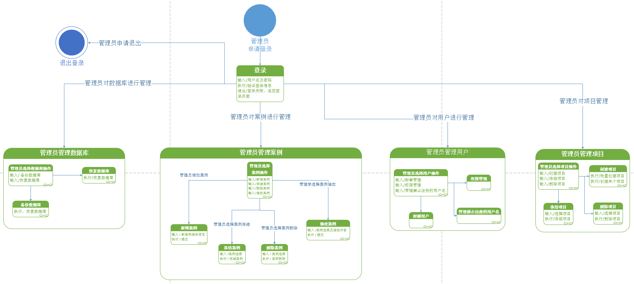
状态转换图
管理员

Slide 20
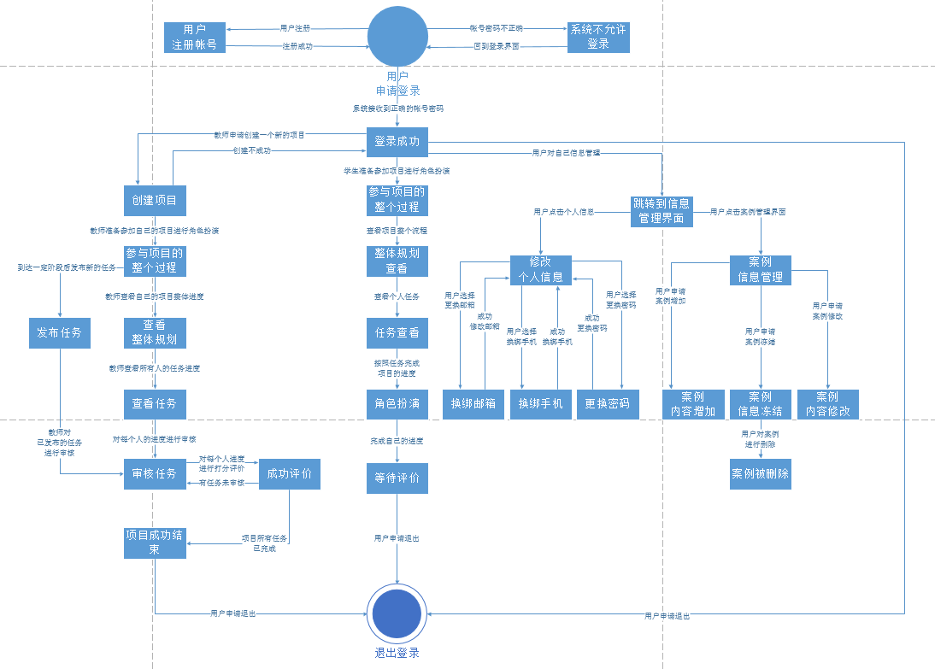
状态转换图
用户

Slide 21
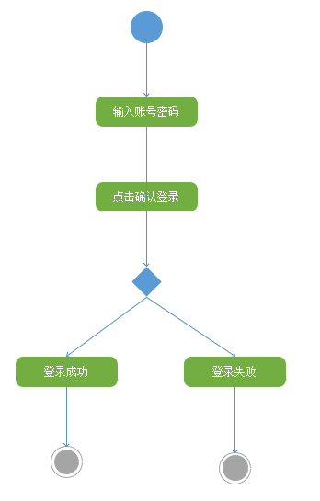
活动图
管理员登录

Slide 22
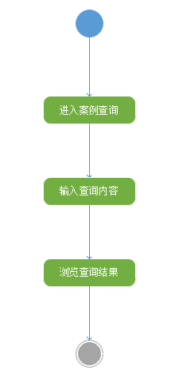
活动图
用户查询案例

Slide 23
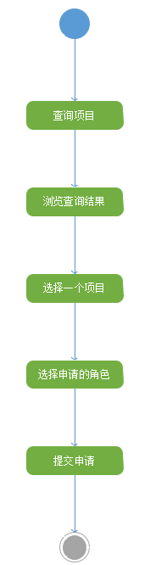
活动图
用户申请角色

Slide 24
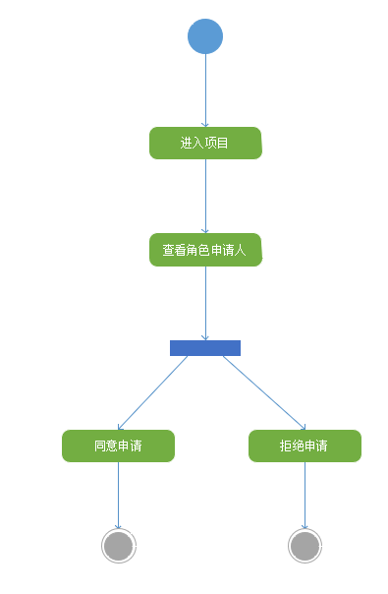
活动图
PM审核入队申请

Slide 25
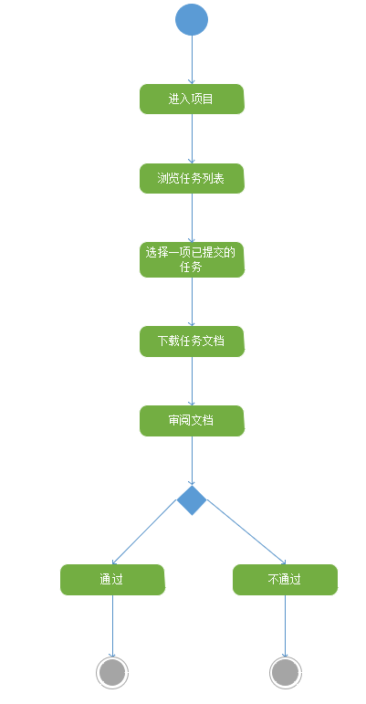
活动图
PM审核文档

Slide 26
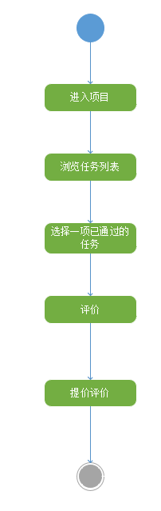
活动图
PM评价任务

Slide 27
系统运行环境

Slide 28
运行环境
PHP+CodeIgniter+Mysql

Slide 29
数据字典

Slide 30
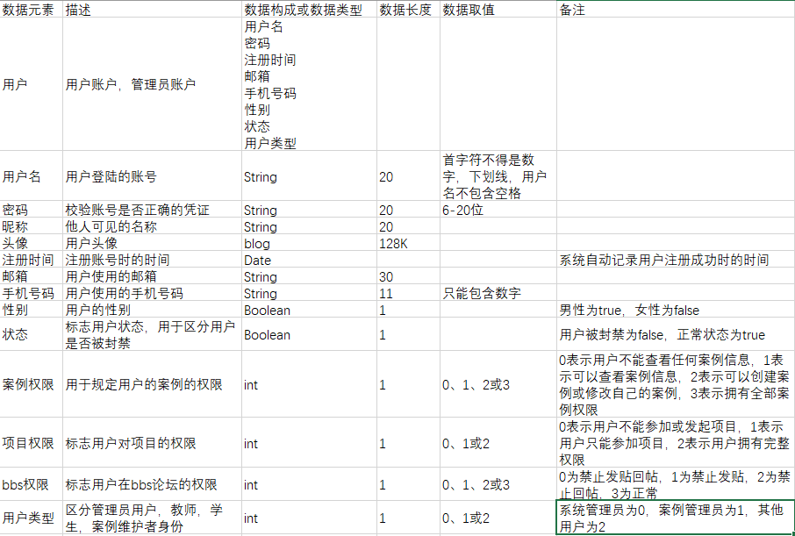
数据字典
用户数据字典

Slide 31
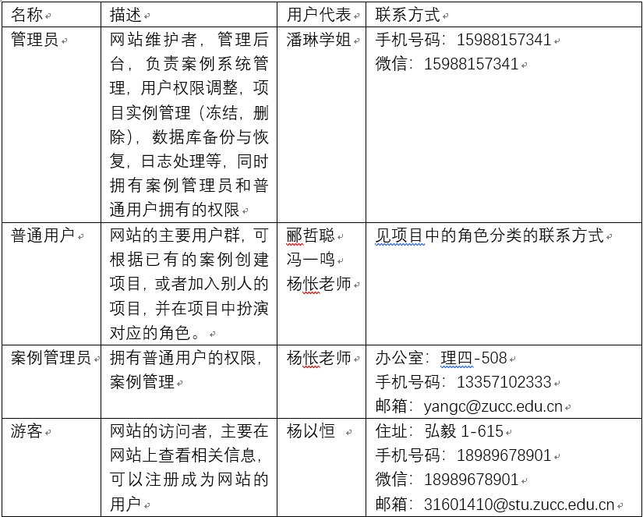
用户群分类和用户代表
网站的用户

Slide 32
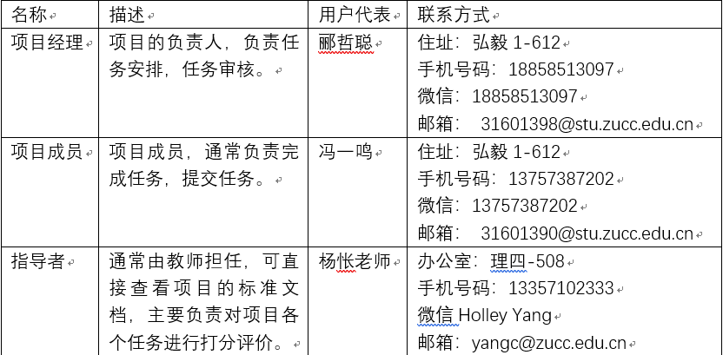
项目中的用户

Slide 33
测试用例及用户手册

Slide 34
测试用例
项目/软件 |  |  |  | 版本
操作者 |  |  |  | 功能模块名
用例编号 |  |  |  | 编制人
修改历史 |  |  |  | 编制时间
功能特性
测试目的
预置条件
测试数据
操作描述
期望结果
实际结果
测试人员 |  | 开发人员 |  |  |  | 测试日期

Slide 35
任务管理
项目/软件 | 基于项目的案例教学系统 |  |  | 版本 | 1.0
操作者 | 项目成员、项目经理 |  |  | 功能模块名 | 任务上传
用例编号 | RW-8 |  |  | 编制人 | 章奇妙
修改历史 | 无 |  |  | 编制时间 | 2018-12-22
功能特性 | 项目成员、项目经理在“我的任务“中点击任务名称，提交任务所需文档，点击”任务上传“。
测试目的 | 测试任务上传的功能。
预置条件 | 任务已被发布且已被接受
测试数据 | 1.任务一，成员一，项目经理一
操作描述 | 任务一是项目经理分配给成员一的任务 成员一点击任务名称，浏览上传本地文件后，上传任务。项目经理查看该任务，下载成员上传的文档。
期望结果 | 1.成员一点击“任务上传“，系统提示”是否确定上传“，点击确定，提示”上传成功“.项目经理一可以在”我的项目“中找到该任务，并下载文件。
实际结果
测试人员 | 章奇妙 | 开发人员 | PRD2018-G01 |  |  | 测试日期

Slide 36
用户手册
定义
术语 | 定义 | 使用
用户注册 | 用户通过网站页面注册 | 用户登录网站，进行注册
用户查询 | 用户查找其他用户 | 用户使用网站的搜索功能，查找其他用户
删除用户 | 管理员对用户进行删除 | 管理员进入用户管理界面，对违规的用户进行删除
权限管理 | 管理员对用户权限进行管理 | 管理员进入用户权限管理界面，对用户的权限进行管理
用户安全管理 | 管理员对用户安全进行管理 | 管理员进入用户安全管理界面，对用户安全进行管理
消息管理 | 对网站通知进行管理 | 管理员发布全网通知以及置顶、删除发布过的历史消息

Slide 37
用户手册
定义
术语 | 定义 | 使用
个人资料 | 用户的姓名、性别、学校、个人简介信息 | 用户可以修改自己的信息
修改密码 | 修改原有的密码 | 用户可以修改自己的密码
换绑邮箱 | 用户的邮箱 | 用户可以修改自己的邮箱
邮件管理 | 用户对自己的邮箱进行管理 | 用户可以发邮件、查看邮件、回复邮件、删除邮件
友情链接 | 与该网站相关的、可借鉴的、有用的链接 | 管理员上传相关与网站相关的友情链接，并且可以进行删除。用户可以查看并使用相关链接。教师可在自己的课程发布相关友情链接并且进行删除。
操作管理 | 系统将在每天自动生成日志，可以进行管理 | 管理员可以对于日志进行导出、导入、收藏、搜索功能

Slide 38
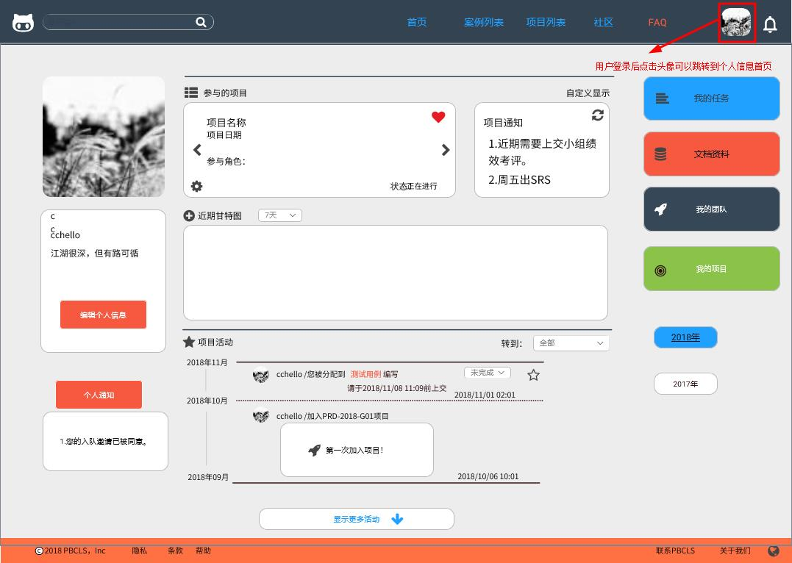
用户手册
<当用户想要查看个人信息时>
查看个人信息：
用户可以在登录之后点击头像，登录个人信息首页
在网页的左侧导航栏用户可以编辑个人信息，查看个人通知
在网页的中间用户可以查看正在参与的项目的通知
在网页的右侧用户可以查看参与项目的具体信息

Slide 39
参考资料——书籍资料
【1】《软件工程原书第八版》 机械工业出版社 RogerS.Pressman Bruce R.Maxim著 2017年1月第1版 第294545号
【2】《软件工程导论》 清华大学出版社 张海藩等 2013年8月第6版 第150343号
【3】《软件需求》 清华大学出版社 Karl Wiegers, Joy Beatty著 李忠利 李淳 霍金健 孔晨辉 译 2016年3月第3版
【4】《UML用户指南》 人民邮电出版社 Grady Booch, James Rumbaugh, Ivar Jacobson著 邵维忠 麻志毅 马浩海 刘辉 译 2013年1月第1版
【5】《UML2基础、建模与设计教程》 清华大学出版社 杨弘平等 2015年10月第1版
【6】《IT项目管理》 机械工业出版社 Kathy Schwalbe著 孙新波 朱珠 贾建锋 译 2017年10月第1版
【7】《PHP和MySQL Web开发》 机械工业出版社 （原书第4版/（澳）威利（Wslling，L.），（澳）汤姆森（Thomson，L.）著；武欣等译 2009年4月第1版

Slide 40
参考资料——硕士论文及文档
【8】案例库系统介绍-学院本科教学会议-2010-3-6
【9】“基于项目的案例学习系统”学习评价模型的设计与实现-王明成
【10】项目化案例对象的研究与设计-徐鹏飞
【11】项目化案例对象的研究与设计 - 修改版
【12】pbcls用户手册-2013-5-26
【13】案例教学系统
【14】王朝成-基于项目的案例学习系统-最终版

Slide 41
参考资料——网页资料
PHP开发工具
【15】http://www.studyems.com/network/06d8f9cfc32d78ea.html 2018.10.13 13:43
Web服务器
【18】https://blog.csdn.net/qq_31763129/article/details/79984847 2018.10.13 14:17
【19】https://www.oschina.net/question/1446507_156701 2018.10.13 15:07
建模工具
【20】https://blog.csdn.net/u014020534/article/details/71242142 2018.10.14 10:36
建站方式
【21】https://blog.csdn.net/weixin_42134789/article/details/80753010
2018.10.20 21:39
【22】https://static.oschina.net/news/94081/java-web-frameworks-compare
2018.10.20 21:50
【23】https://blog.csdn.net/ifyouwanttogo/article/details/80491536
2018.10.20 22:16

Slide 42
分工及绩效
陈铉文（组长）：WBS、OBS起草，参与需求计划文档及甘特图起草，审阅修改文档
87
章奇妙：甘特图起草，参与需求计划文档起草，会议记录及其他记录
92
张威杰：环境搭建，参与需求计划文档起草
91
于坤：参与需求计划文档起草、文档管理
89
刘值成：起草项目章程、参与需求计划文档起草、配置管理、评审PPT制作
90

Slide 43













